Slide 1
Milníky moderních dějin
Úvod: Čas dějin a idea pokroku
(milníky, dějiny, pokrok)

Slide 2
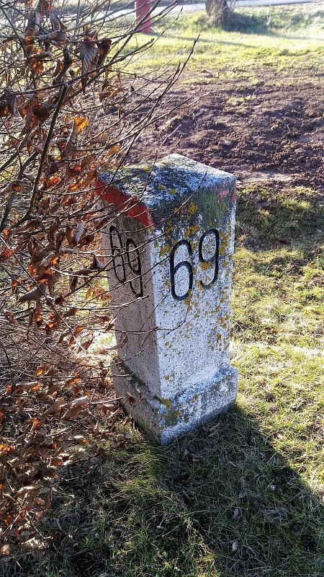
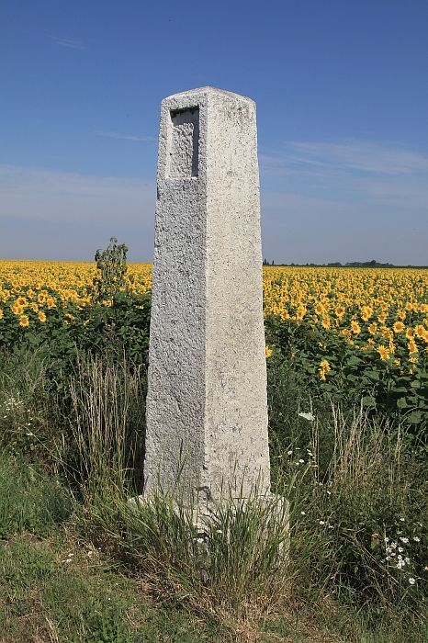
Milníky
Patník nebo sloup u silnice označující vzdálenost od výchozího místa v mílích.
Metaforicky také významná a přelomová událost čili mezník (původně kámen rozhraničující dva pozemky), někdy také počátek nové epochy
Jaké události dějin lze považovat za historické milníky?
Vlevo: milník u Petrohradu, který stával na bývalé císařské silnici z Prahy do Karlových Varů.
Vpravo: milník u Kubšovky na bývalé císařské silnici z Prahy do Vídně, mezi Českým Brodem a Kolínem, snad poslední milník dochovaný z této zaniklé silnice.

Slide 3

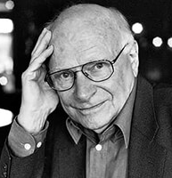


Reinhard Koselleck
(1923-2006) německý historik
Dějiny pojmů (Begriffsgeschichte)
Geschichtliche Grundbegriffe. Historisches Lexikon zur politisch-sozialen Sprache in Deutschland. 8 svazků (1972-1997)
Objev dějin jako jednotného procesu vývoje lidské společnosti v čase.
Příběhy nebo příběh, historky nebo historie?
Historie jednotlivých celků
nebo univerzální historie – Historie/ Dějin?

Slide 4
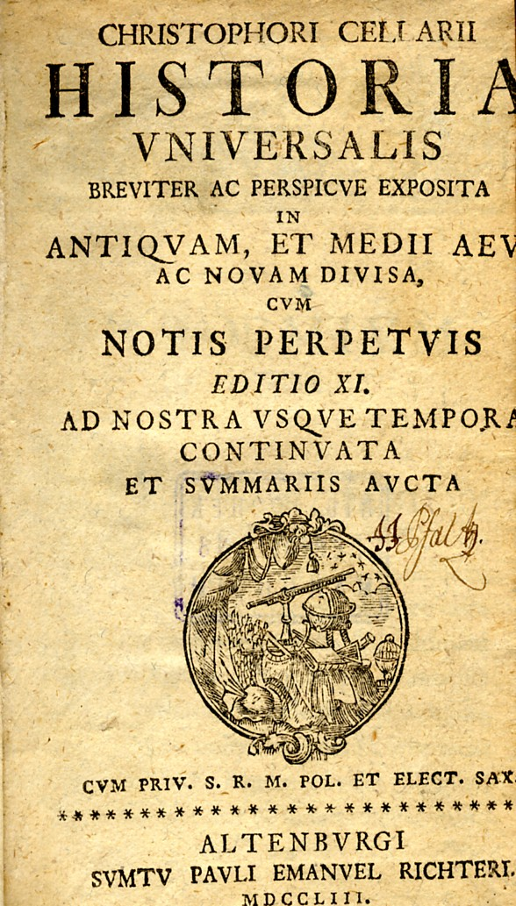
Otázka periodizace dějin
Starověk a středověk
střídání čtyř říší
dějiny spásy
starověk – středověk – novověk
Flavius Biondo (1392-1463)
Christoph (Keller) Cellarius (1638-1707)
„osová epocha“ (Achsenzeit) Karl Jasperse (1949)
800 – 300 př. K. objevení duchovního základu lidstva
kritika: Jaspersův moderní mýtus (Jan Assmann)
„sedlová epocha“ (Sattelzeit) R. Kosellecka
1750-1850 radikální transformace politických pojmů
Eric Hobsbawm „dlouhé 19. století“ a „krátké 20. století“
předmoderní / moderní
agrární společnost / průmyslová společnost

Slide 5
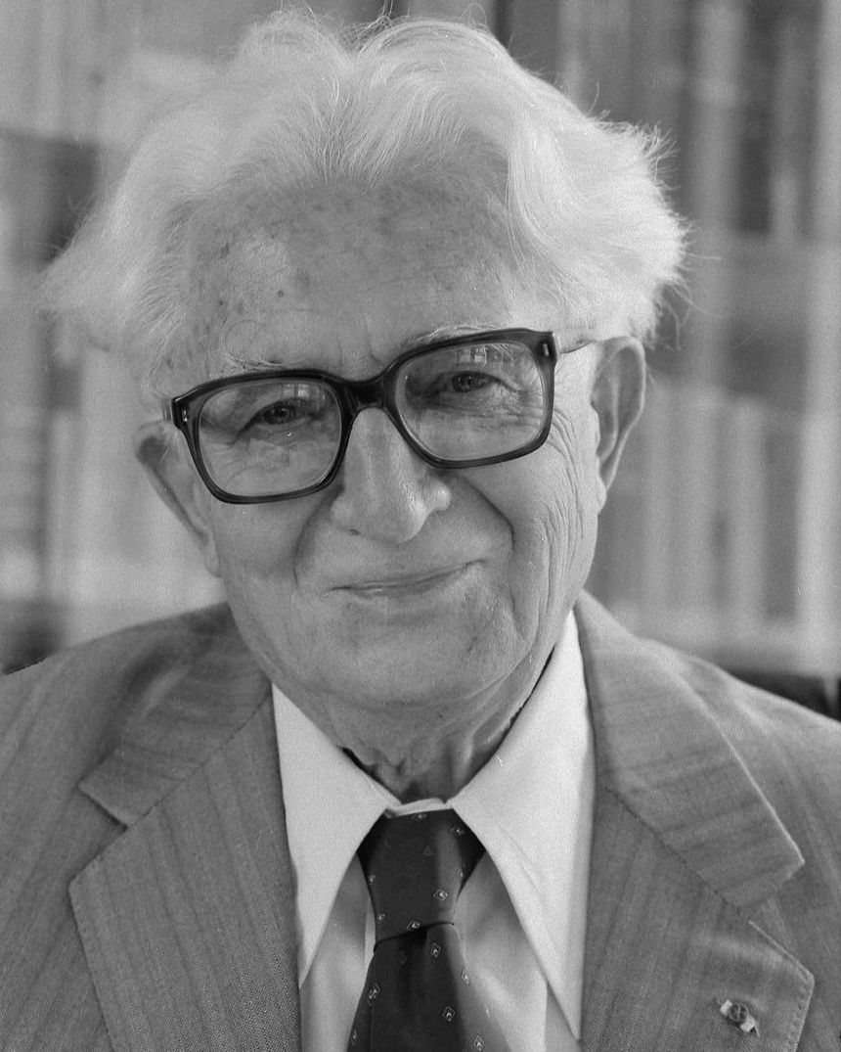
Fernand Braudel (1902-1985)
francouzský historik
patřící k významné historiografické škole Annales
Středomoří a středomořský svět v epoše Filipa II. (La Médieterranée et le monde méditerranéen a l‘epoche de Phillipe II) (1949, přepr. 1966)
La longue durée (1958)
Čas dějin nemá jen jediný rytmus, ale lze rozlišit krátké, střední a dlouhé trvání.

Slide 6
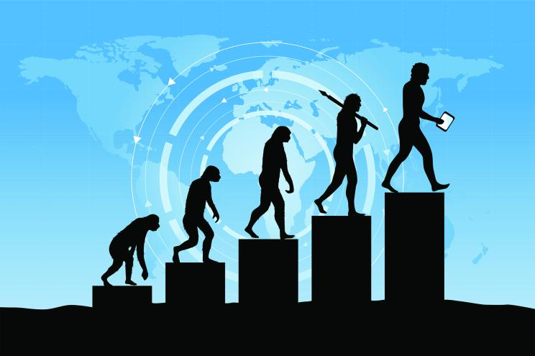
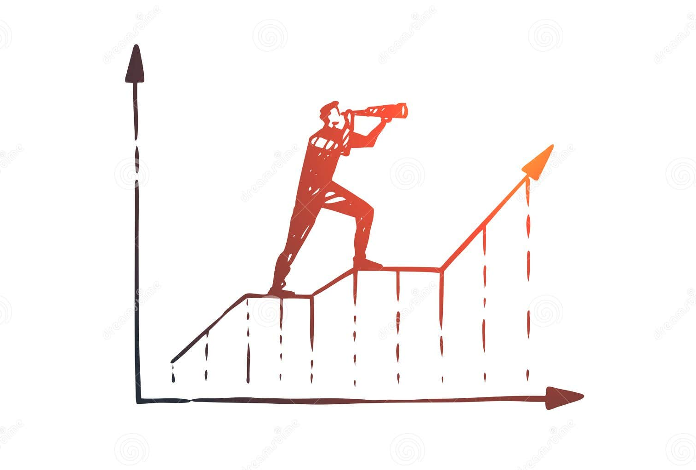
Idea pokroku
Idea pokroku znamená, že civilizace pohybovala, pohybuje a bude kontinuálně pohybovat v požadovaném směru. Kritériem požadovaného směru je „narůstající štěstí“.
J. B. Bury (1920)
Pokrok je vyjádření inherentní tendence v přírodě nebo v člověku projít pravidelnou posloupností vývojových fází v minulosti, přítomnosti a budoucnosti, přičemž pozdější fáze bytí jsou – až snad na občasné retardace či malé regrese – lepší než fáze dřívější.
A. O. Lovejoy (1935)
Osvícenství
Nicolas de Condorset (1743-1794)
Esquisse d’un tableau historique des progrès de l’esprit humain (Historický náčrt pokroku lidského ducha) (1795)
Obrázek by dreamstime.com

Slide 7
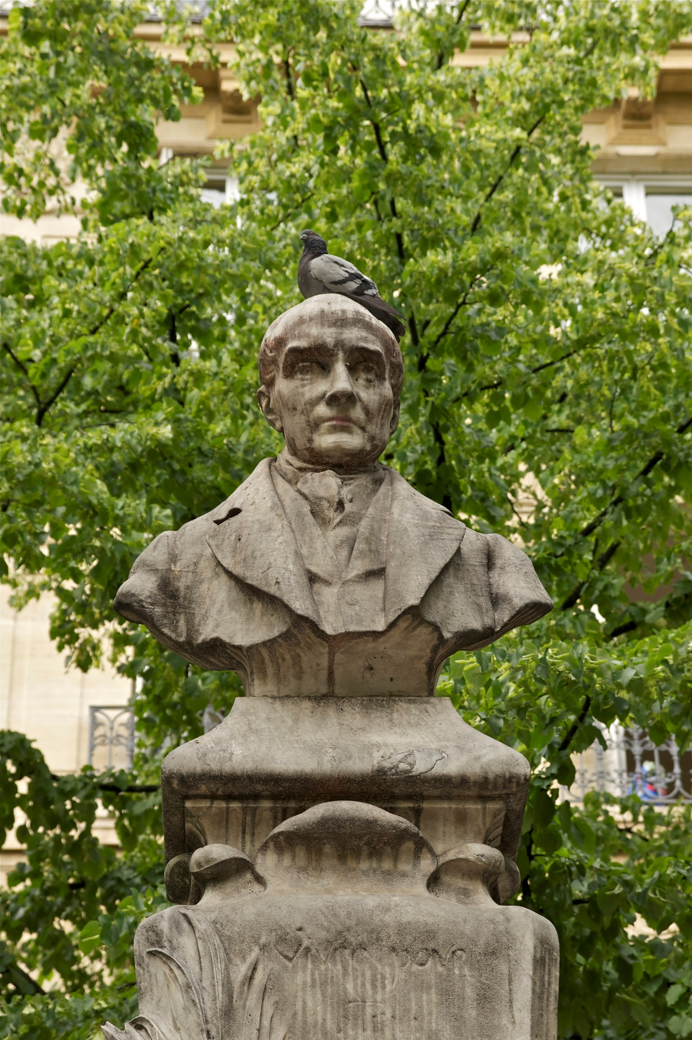
August Comte (1798-1857)
Matematik a sociolog, jeden ze zakladatelů sociologie
Kurz pozitivní filozofie (1830-1842)
„Zákon tří stádií“ vývoje lidské společnosti
1. teologický (náboženský) stupeň
2. metafyzický (abstraktní) stupeň
3. pozitivní (vědecký) stupeň

Slide 8
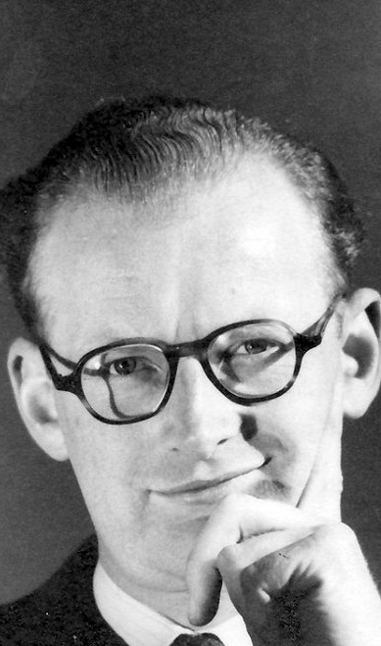
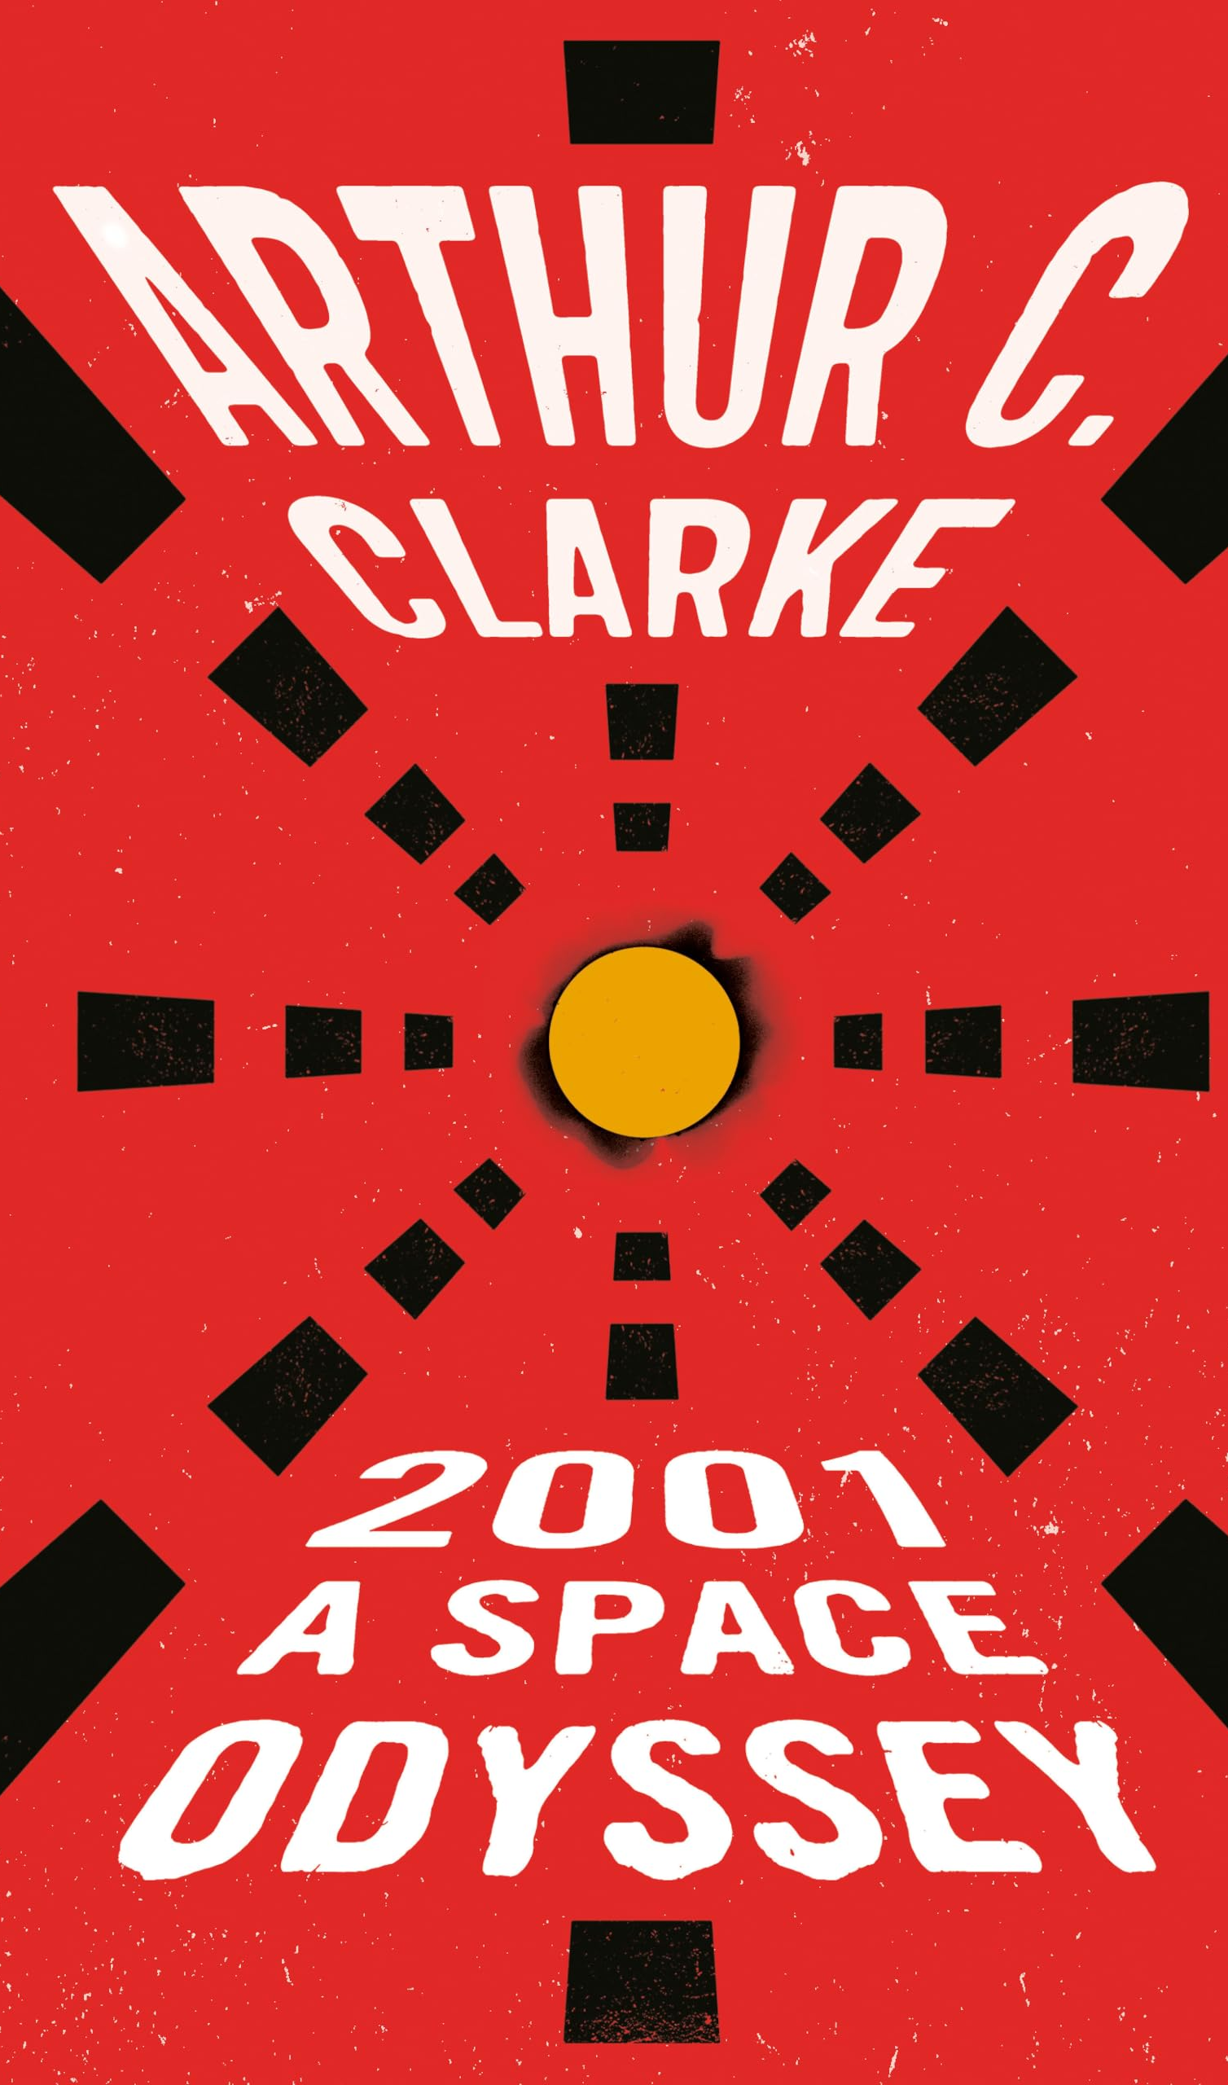
2001: Vesmírná odysea (1968)
Idea pokroku v nadsázce science fiction.
(Dokument 1)
Dějiny (kultura, věda a technika) jsou tu chápány jako součást evolučního vývoje života na cestě k dokonalosti.
Nejde jen o nadsázku.
„…je třeba mít na paměti, že Vesmírná odysea byla napsána v době, která se nyní nachází za jedním z Velkých mezníků v lidských dějinách; jsme od ní jednou provždy odděleni okamžikem, kdy Neil Armstrong stanul na Měsíci. (…) Nyní se historie a fikce neoddělitelně propletly.“
A C. Clark v roce 1982

Slide 9
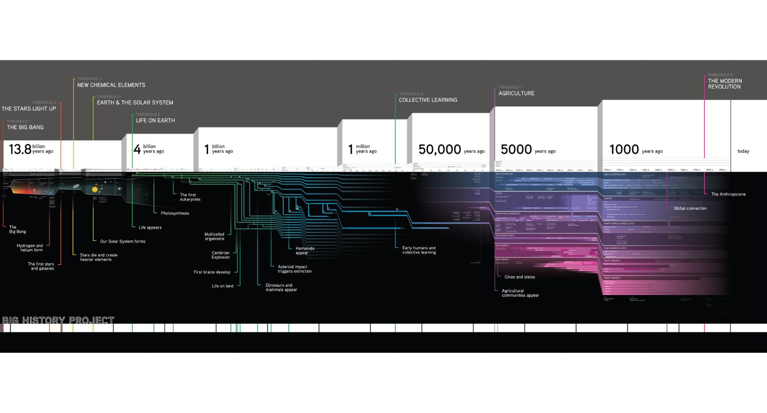
The Big History Project (2011) univerzálně historický projekt amerického historika Davida Christiana, podporovaného Billem Gatese, dnes OER-projekt pro kurzy univerzální dějiny vesmíru, světa, života a lidstva od Velkého třesku do současnosti v jednom výkladovém schématu, vyučuje se někde i na amerických univerzitách

Slide 10
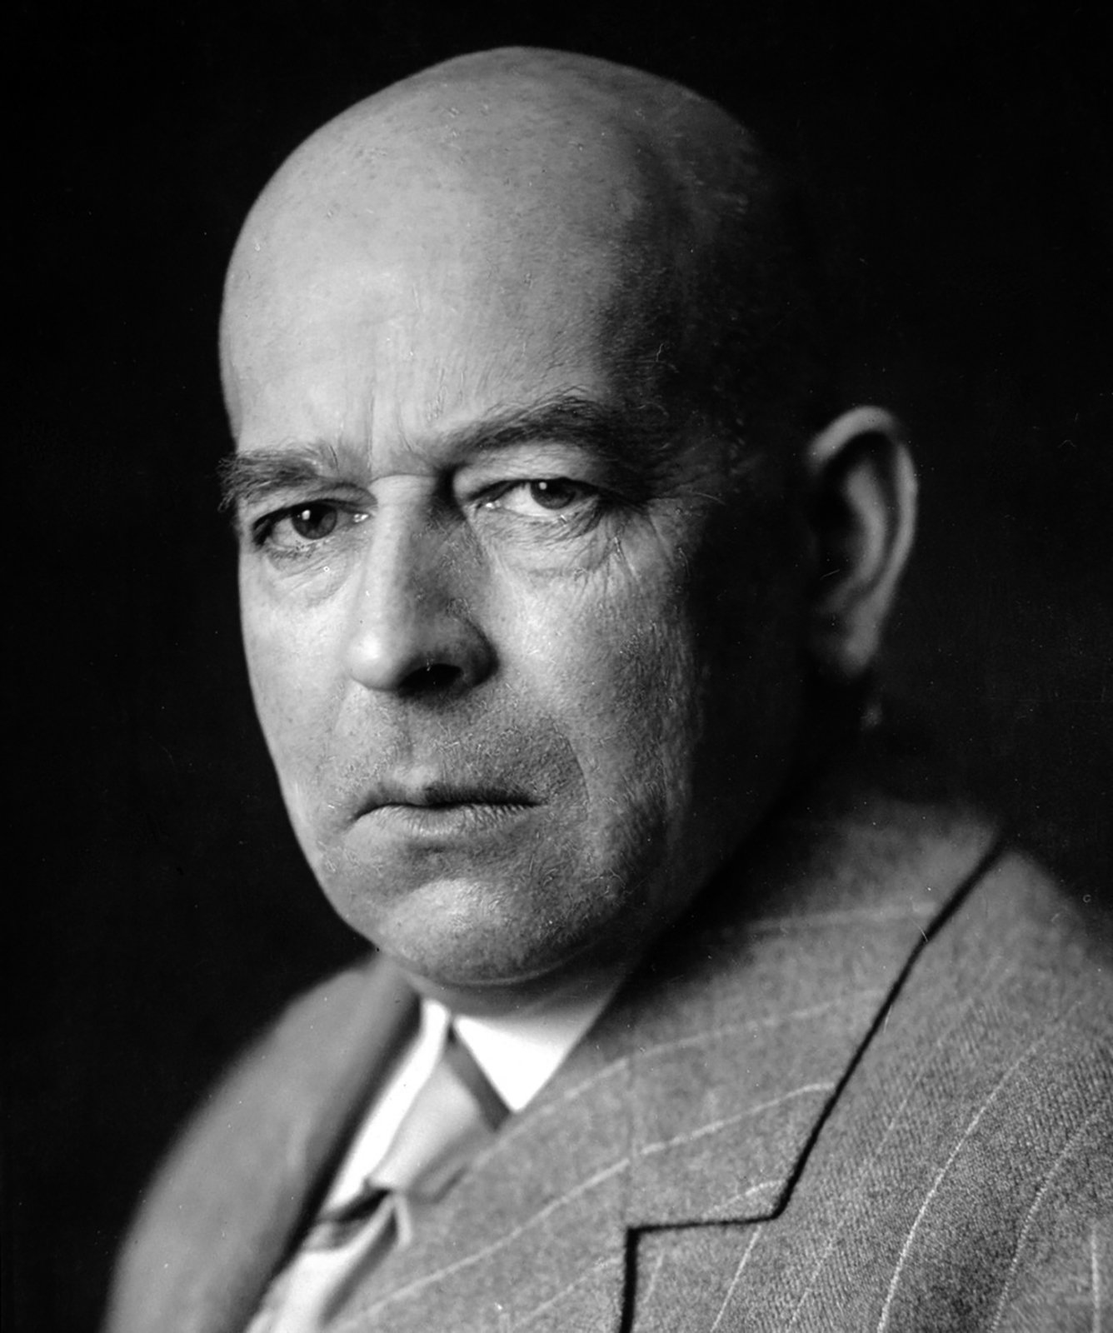
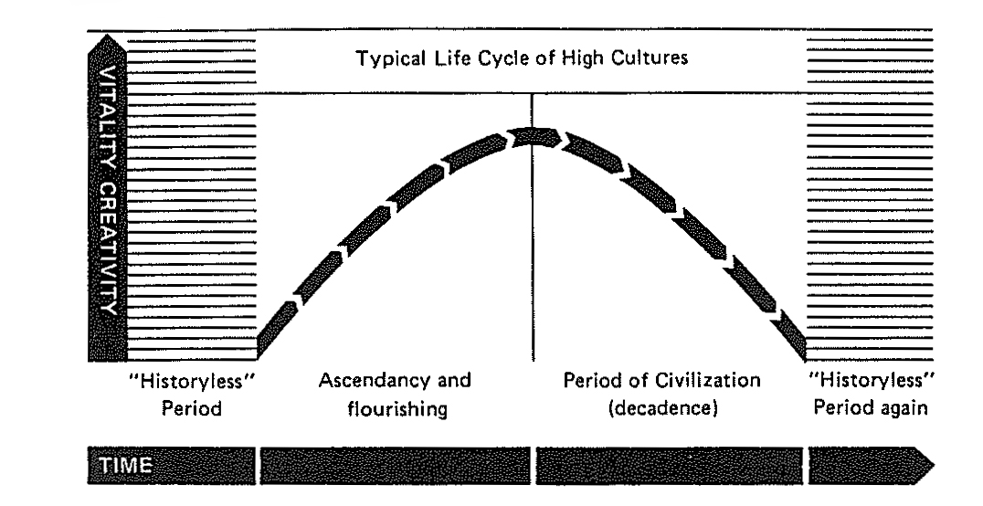
Kulturní pesimismus a kritika pokroku
Oswald Spengler (1880-1936)
německý konzervativní intelektuál
Untergang des Abendlandes (1918, 1921)
Zánik Západu (česky 2011)
Dějiny lidstva jako celku neexistují, je jen život a smrt lidských kultur.
Západ čeká v následujících stoletích závěrečná životní etapa života kultur – fáze civilizace a pak nastane postupný zánik.

Slide 11
Témata a literatura
hospodářsko-sociální proměna raně novověké stavovské a venkovské společnosti v průmyslovou a městskou společnost
zrození a vývoj moderního státu mezi národním státem a impériem
proměna války a míru, význam revoluce
sekularizace myšlení a proměně kulturních vzorců
BAYLY, Christopher A., Zrod moderního světa 1780-1914. Globální spojitosti a srovnání. Brno: Centrum pro studium demokracie a kultury, 2020.
DINER, Dan, Porozumět dvacátému století. Brno: Centrum pro studium demokracie a kultury, 2010.
KERSHAW, Ian, Do pekel a zpět. Evropa 1914-1949. Praha: Argo, 2017.
OSTERHAMMEL, Jürgen, The transformation of the world. A global history of the nineteenth century. Princeton: Princeton University Press, 2014.

